Slide 1


Papilio-ElternClub
Name ReferentIn, Datum

Slide 2

Erleichtert die Erziehungspartnerschaft
Bringt Papilio in die Familie
Eltern unterstützen sich gegenseitig
Name ReferentIn und Datum einfügen

Slide 3
Überblick
Papilio gGmbH
Papilio-U3
(Kita)
Papilio-3bis6
(Kita)
Papilio-6bis9
(Grundschule)
Entwicklungsprojekt 2017 - 2019
+ Papilio-ElternClub
Entwicklungsprojekt 2016 - 2018
+ Papilio Integration

Slide 4
Was ist der Papilio-ElternClub?

Slide 5
Welche Ziele verfolgt der Papilio-ElternClub?
Förderung der Erziehungspartnerschaft
Positives Kita-Klima
Ebene der ErzieherIn / ElternClub-BegleiterIn:
Die ErzieherInnenhaben ihr Wissen im Bereich der Elternarbeit vertieft
Sie fühlen sich im Umgang mit den Eltern wohl
Die Arbeitszufriedenheit steigt
Eltern:
Die Erziehungskompetenz der Eltern wird gestärkt
Das Familienklima wird besser durch das Umsetzen der Inhalte
Die Eltern haben ein positiven Selbstbild als Elternteil entwickelt
Die Kommunikation zwischen Eltern und Kita ist erweitert und intensiviert
Zielgruppe:
Der Papilio-ElternClub richtet sich an alle Eltern der durchführenden Kita

Slide 6
Die Papilio-ElternClub-Treffen
Zielgruppe | Alle Eltern der durchführenden Kita
Umfang | 6 Treffen à 2 Stunden (max. 10 TeilnehmerInnen)
Ort | In der Kita
Treffen | 1. Umgang mit Lob 2. Formulieren von Aufforderungen 3. Regeln in der Familie 4. Umgang mit Gefühlen 5. Mit dem Kind die Welt entdecken 6. Zusatztreffen (Wunschthema der Eltern)
Methoden | Gruppengespräch, flexible Methoden-bausteine
Materialien | Elternheft
Sie nehmen als Papilio-ElternClub-BegleiterIn eine moderierende Rolle ein und schaffen eine offene und positive Atmosphäre

Slide 7
Die Fortbildung zur Papilio-ElternClub-BegleiterIn
Zielgruppe | Papilio-ErzieherInnen
Umfang | 4 Tage à 8 Stunden (max. 12 TeilnehmerInnen) 2 halbe Tage Koll. Supervision Zertifizierung möglich nach Durchführung eines ElternClubs
Inhalte | Inhalte der Module des ElternClubs Reflexion der eigenen Haltung Beziehungsarbeit und Beratung Umsetzung des ElternClubs
Methoden | Vortrag, Gespräch / Dialog, Selbstreflexion, Gruppendiskussion, Partnerarbeit, Rollenspiele
Materialien | ErzieherInnenheft, Elternheft
→ In den Seminaren trainieren Sie den Umgang mit den Eltern in der Erziehungspartnerschaft, ohne „lehrerhaft“ zu wirken
→ In der kollegialen Supervision werden Sie während der Umsetzung Ihrer ElternClub-Treffen von Ihrem Papilio-ElternClub-Trainer unterstützt

Slide 8
Wieso Papilio-ElternClub?
Als ErzieherIn werden Sie häufig mit Eltern konfrontiert, die bei Erziehungsfragen verunsichert oder überfordert wirken.
Der Papilio-ElternClub hilft bei der Lösung:
Die ElternClub-Begleiterin trifft sich mit den Eltern ihrer Kita zu einer Gesprächsrunde zu wichtigen Erziehungsthemen
Die Treffen finden in der Kita statt. Weil die Eltern täglich hierher kommen, ist es niederschwellig für sie.
In den Treffen ist eine positive und offene Atmosphäre in der Elterngruppe zentral – es handelt sich nicht um den „klassischen Elternabend“.
Wenn Sie als ElternClub-BegleiterIn tätig werden, haben Sie eine moderierende und unterstützende Rolle.
Die Erziehungspartnerschaft wird gestärkt.

Slide 9
Entwicklung des Papilio-ElternClubs
Ergebnisse der Studie
Nutzen für ErzieherInnen / Einrichtungen:
Intensiver Austausch
Beziehung zu den Eltern verbessert sich
stärkere Vernetzung von Kita und Elternhaus
positive Veränderung der Atmosphäre in der Einrichtung

Slide 10
Der Papilio-ElternClub heute

Slide 11
Zahlen zum Papilio-ElternClub
 | Fortgebildete Papilio-ElternClub-TrainerInnen | Fortgebildete Papilio-ElternClub-BegleiterInnen
Baden-Württemberg | 1 | 5
Bayern | 6 | 7
Brandenburg | 1 | -
Hamburg | 3 | 7
Hessen | 13 | 11
Mecklenburg-Vorpommern | 2 | 13
NRW | 9 | 31
Sachsen | 1 | 2
Schleswig-Holstein | 3 | 12
GESAMT | 39 | 88

Slide 12
Stimmen aus der ElternClub-Praxis – ErzieherInnen
„Es entsteht eine andere Sichtweise auf Eltern, die den
Blick der Erzieher schärft.“
„Es ist für alle eine Bereicherung, die Umsetzung der Methoden
erleichtert den Alltag und das nutzt vor allem den Kindern.“
„Erweiterung der Vertrauensbasis zu den Eltern, man wächst mehr zusammen, positive Wirkung für die Kita und für die teilnehmenden Eltern.“

Slide 13
Stimmen aus der ElternClub-Praxis – ErzieherInnen
„Man kommt mit den Eltern sehr intensiv ins Gespräch und lernt noch andere Seiten an ihnen kennen. Außerdem macht es einfach Spaß.“
„Vernetzung mit der Familie, ganz
besondere vertraute Zusammenarbeit.“
„Der ElternClub trifft die Bedürfnisse der Eltern und war für
mich als Erzieherin auch interessant und lehrreich.“

Slide 14
Stimmen aus der ElternClub-Praxis – Eltern
„Ich fand es sehr interessant und es hat mich in bestimmten
Sachen ruhiger und gelassener werden lassen.“
„Man merkt, dass man nicht alles falsch macht,
lernt von den anderen und bekommt Wissen vermittelt.“
„Es ist interessant zu wissen, WIE mein Kind erzogen wird
im Kindergarten und ich kann es zu Hause auch übernehmen.“
„Man wird zum Nachdenken angeregt und motiviert
eine ‚gute’ Mutter zu sein.“

Slide 15
Stimmen aus der ElternClub-Praxis – Eltern
„Interessant mal andere Ansichten zu hören und sich
austauschen zu können.“
„Das Familienleben wird angenehmer, nicht mehr so viel Streit.“
„Es ist ein schönes Gefühl sich auszutauschen und
Lösungen zu bekommen.“
„Man kann im Alltag vieles verbessern und dadurch
das Leben schöner machen.“

Slide 16

Stipendium zur Fortbildung zur Papilio-ElternClub-BegleiterIn
Der Papilio-ElternClub wird von Dezember 2017 bis November 2019 von DEUTSCHLAND RUNDET AUF gefördert!
Dank dieser Förderung können wir Stipendien für die Fortbildung zur ElternClub-BegleiterIn anbieten:
Die Teilnahmegebühr von EUR 590,- wird vollständig von DEUTSCHLAND RUNDET AUF übernommen!!!
Das Material wird von der BARMER/AOK gefördert
Informationen zu aktuellen Fortbildungsterminen in Ihrer Region finden Sie unter www.papilio.de und bei Ihrer/m zuständigen Papilio-ElternClub-TrainerIn oder bei Papilio

Slide 17
Entwicklung des Papilio-ElternClubs

Slide 18
Entwicklung des Papilio-ElternClubs
Fragestellungen
Der Papilio-ElternClub wurde zwischen 2012 und 2014 entwickelt, implementiert und begleitend evaluiert.
Fragestellungen der Prozessevaluation
Umsetzbarkeit: Ist der Papilio-ElternClub in den Einrichtungen aus Sicht der ElternClub-BegleiterInnen umsetzbar?
Akzeptanz: Wie werden die einzelnen Treffen und der Papilio- ElternClub insgesamt von den ElternClub-BegleiterInnen und Eltern bewertet?
Nutzen: Ist der Papilio-ElternClub für die Kita hilfreich? Können
die Eltern die Inhalte in ihrem Familienalltag anwenden?
Materialien: Wie werden die Materialien bewertet?

Slide 19
Entwicklung des Papilio-ElternClubs
Stichprobe
ElternClub-BegleiterInnen
45 pädagogische Fachkräfte wurden zertifiziert.
Weiblich: 43 (96%), männlich: 2 (4%), Alter: 28 – 68 Jahre (M = 44,7)
Erreichte Eltern
Insgesamt 353 Eltern, 90% Mütter, 10% Väter, 22 - 55 Jahre (M = 36)
Muttersprache: 82% deutsch, 18% andere (z.B. türkisch, russisch)
Ausbildung: Kein Schulabschluss (1%), Hauptschule (15%), Realschule (47%), Abitur / Fachabitur (35%), andere (2%)
In den Elterngruppen waren verschiedene sozialen Schichten vertreten.
Orte der Einrichtungen
6 Bundesländer, Orte / Städte mit Einwohnerzahlen von ca. 175 - 1.700.000 Einwohnern, überwiegend Kleinstädte (56%)

Slide 20
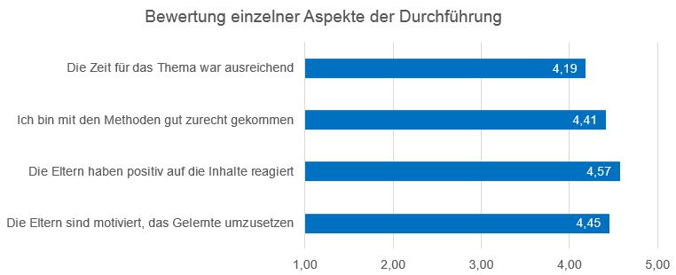
Entwicklung des Papilio-ElternClubs
Ergebnisse der Studie
Umsetzbarkeit und Akzeptanz des Papilio-ElternClubs
Gelungene Organisation und Zufriedenheit mit der Umsetzung:
Alle ElternClub-BegleiterInnen waren mit der Durchführung des Papilio-ElternClubs größtenteils (42%) oder völlig zufrieden (58%) und konnten diesen zeitlich, inhaltlich und organisatorisch wie geplant umsetzen
1 = trifft gar nicht zu, 2 = trifft wenig zu, 3 = trifft mittelmäßig zu, 4 = trifft überwiegend zu, 5 = trifft völlig zu

Slide 21
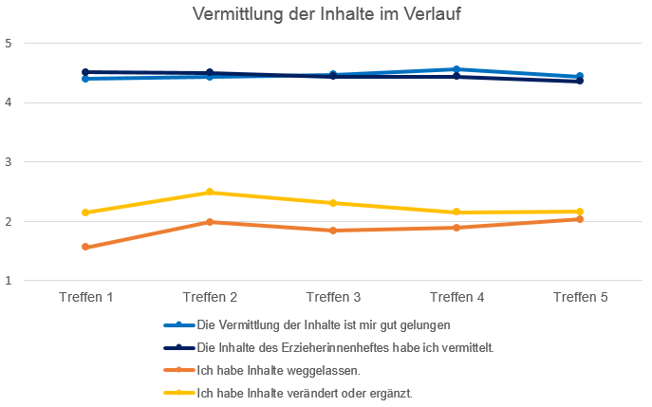
Entwicklung des Papilio-ElternClubs
Ergebnisse der Studie
Umsetzbarkeit und Akzeptanz des ElternClubs
Gelungene Vermittlung der Inhalte: Veränderungen betrafen Ergänzungen um Beispiele, Visualisierung (z.B. Plakate), Orientierung am Gesprächsverlauf
1 = trifft gar nicht zu, 2 = trifft wenig zu, 3 = trifft mittelmäßig zu, 4 = trifft überwiegend zu, 5 = trifft völlig zu

Slide 22
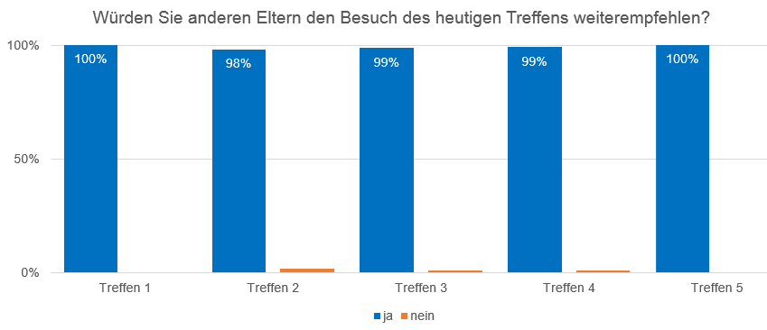
Entwicklung des Papilio-ElternClubs
Ergebnisse der Studie
Große Zufriedenheit aller Beteiligten mit dem ElternClub:
Über 98 Prozent der Eltern würden den Besuch der einzelnen Treffen anderen Eltern weiterempfehlen und bewerteten diese als gut oder sehr gut. Alle ElternClub-BegleiterInnen würden anderen pädagogischen Fachkräften den Papilio-ElternClub und die zugehörige Fortbildung weiterempfehlen.

Slide 23
Entwicklung des Papilio-ElternClubs
Ergebnisse der Studie
Nutzen für ErzieherInnen / Einrichtungen:
Intensiver Austausch
Beziehung zu den Eltern verbessert sich
stärkere Vernetzung von Kita und Elternhaus
positive Veränderung der Atmosphäre in der Einrichtung

Slide 24
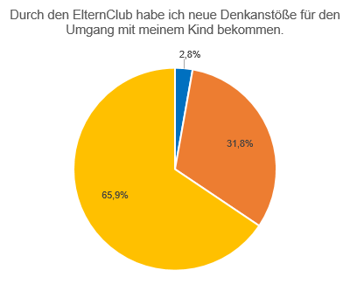
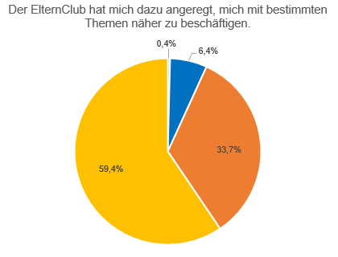
Entwicklung des Papilio-ElternClubs
Ergebnisse der Studie
Nutzen für die Eltern:
Ein Großteil der Eltern gab an, durch den Papilio-ElternClub Denkanstöße für den Umgang mit dem Kind und Anregungen zu Erziehungsthemen bekommen zu haben

Slide 25
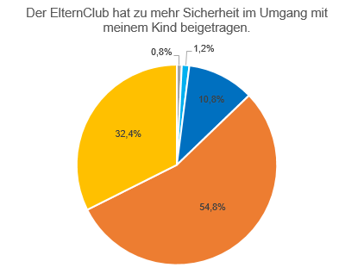
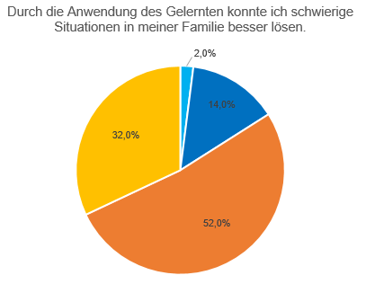
Entwicklung des Papilio-ElternClubs
Ergebnisse der Studie
Nutzen für die Eltern:
Nach Einschätzung der meisten Eltern hat der Papilio-ElternClub zu mehr Sicherheit im Umgang mit dem Kind beigetragen und schwierige Situationen in der Familie konnten besser gelöst werden.

Slide 26
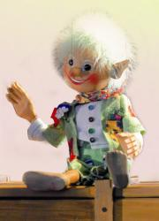
Vielen Dank für Ihre Mitarbeit!
Ihre Fragen und Anliegen?
www.papilio.de/elternclub
www.facebook.com/PapilioPraevention/

Slide 27

Ihre Ansprechpartner:
Kontaktdaten einfügen
Papilio gGmbH
Am Alten Gaswerk, 86156 Augsburg
Telefon 0821 4480 5670

